Slide 1


Název školy: | Základní škola, Hradec Králové Milady Horákové 258
Autor: | Mgr. Lukáš Dubrovský
Název: | VY_32_INOVACE_09_03A_Jihomoravský kraj
Téma: | Zeměpis České republiky
Registrační číslo projektu: | CZ.1.07/1.4 .00/21.2575
Název projektu: | EU peníze školám

Slide 2
Anotace
Materiál je určen k seznámení s Jihomoravským krajem.
Očekávaný výstup:
Žák dokáže charakterizovat Jihomoravský kraj z hlediska povrchu, vodstva, měst, průmyslu a
hospodářství. Bude znát nejvýznamnější turistické lokality. Dokáže popsat polohu kraje v
rámci České republiky.
Datum tvorby: 5. 4. 2013
Ověřeno ve výuce: 8. 4. 2013

Slide 3
Jihomoravský kraj

Slide 4
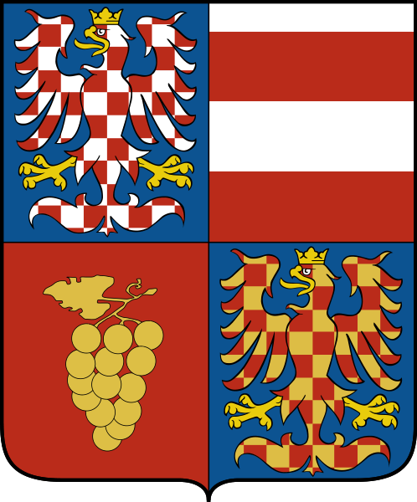
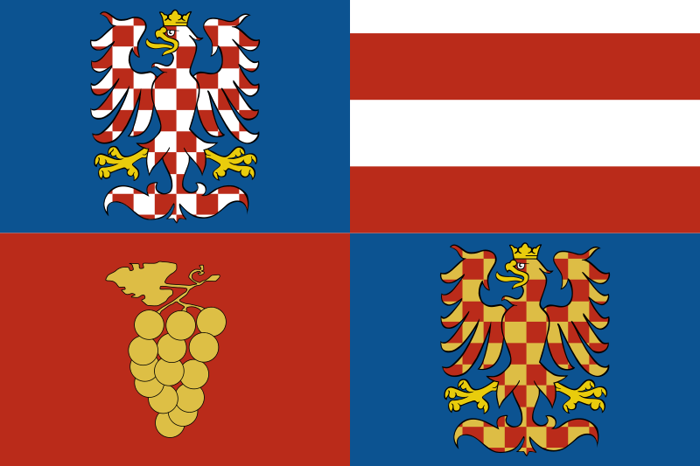
Obr. 5
Obr. 6

Slide 5
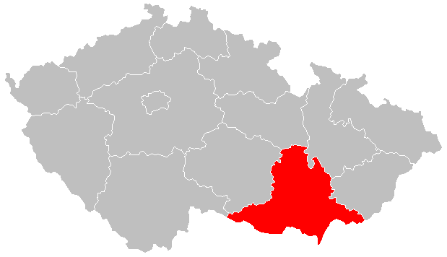
Obr. 1
Poloha: jižní a střední Morava
Sídlo krajského úřadu: Brno

Slide 6
Základní údaje:
Rozloha: 7 196 km² (14% rozlohy ČR)
Počet obyvatel: 1 166 313
Hustota zalidnění: 162 obyvatel/km²
Nejvyšší bod: Čupec, 819 m

Slide 7
Povrch
sever a severozápad: Českomoravská vrchovina
východ: Bílé Karpaty
nížiny: Dolnomoravský úval
Významné přírodní památky:
CHKO Bílé Karpaty
CHKO Moravský kras
CHKO Pálava
NP Podyjí

Slide 8
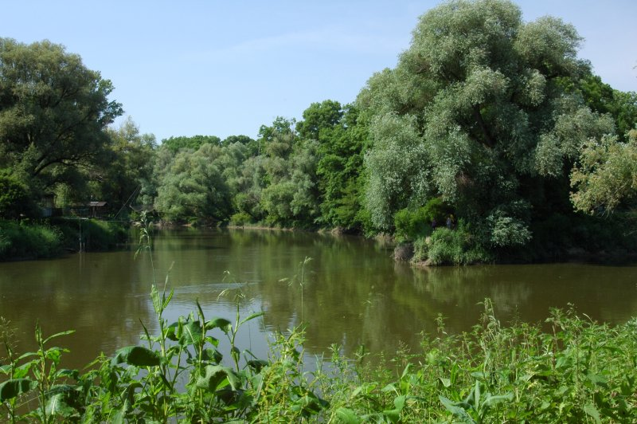
Vodstvo
úmoří Černého moře
povodí Dunaje
Morava
Dyje
Svratka
Svitava
Novomlýnské nádrže
Obr. 2
soutok Moravy a Dyje

Slide 9
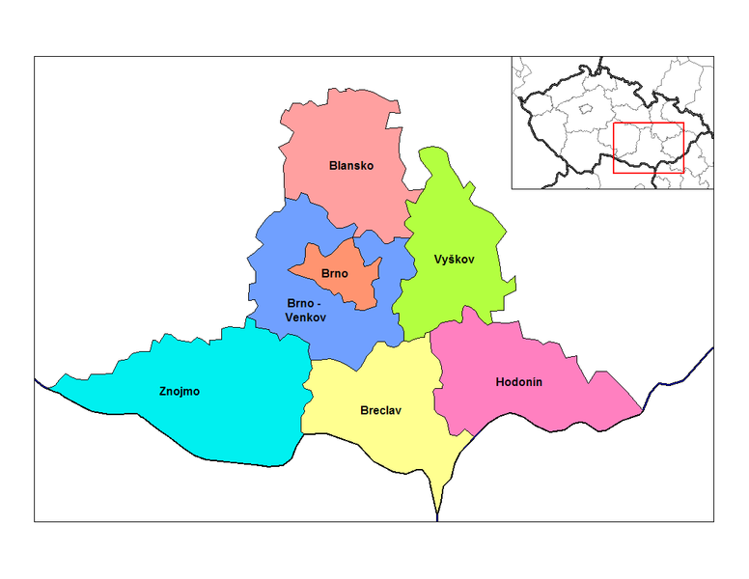
Města
Brno
Znojmo
Hodonín
Vyškov
Blansko
Břeclav
Boskovice
Hustopeče
Ivančice
Kyjov
Obr. 3

Slide 10
Průmysl
strojírenství (Brno, Blansko)
elektrotechnický
potravinářství (cukrovary, pivovary, zpracování masa)
chemický
farmaceutický
Zemědělství
rozvinuté, vynikající přírodní podmínky
pšenice, ječmen, kukuřice
zelenina
vinná réva (96% vinic z celé ČR)

Slide 11
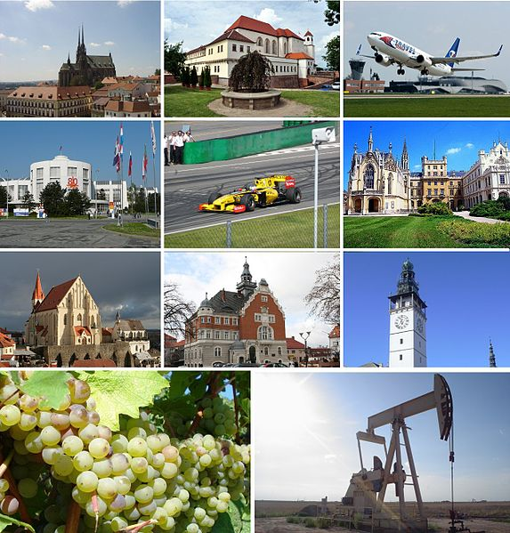
Jihomoravský kraj
Obr. 4

Slide 12
Zdroje obrázků:
Obr. 1: AUTOR NEUVEDEN. Wikipedia.org [online]. [cit. 5.4.2013]. Dostupný na WWW: http://cs.wikipedia.org/wiki/Soubor:2004_Jihomoravsky_kraj.PNG
Obr. 2: DORONENKO, Stanislav. Wikipedia.org [online]. [cit. 5.4.2013]. Dostupný na WWW: http://cs.wikipedia.org/wiki/Soubor:Dyje-Morava_confluence_01.jpg
Obr. 3: AUTOR NEUVEDEN. Wikipedia.org [online]. [cit. 5.4.2013]. Dostupný na WWW: http://en.wikipedia.org/wiki/File:South_Moravia_districts.png
Obr. 4: AUTOR NEUVEDEN. Wikipedia.org [online]. [cit. 5.4.2013]. Dostupný na WWW: http://cs.wikipedia.org/wiki/Soubor:JMK_Montage_I.jpg
Obr. 5: AUTOR NEUVEDEN. Wikipedia.org [online]. [cit. 5.4.2013]. Dostupný na WWW: http://cs.wikipedia.org/wiki/Soubor:South_Moravian_Region_CoA_CZ.svg
Obr. 6: AUTOR NEUVEDEN. Wikipedia.org [online]. [cit. 5.4.2013]. Dostupný na WWW: http://cs.wikipedia.org/wiki/Soubor:Flag_of_South_Moravian_Region.svg

